Slide 1
Pen Tool사용하여 메인 화면 만들기

Slide 2
Pen Tool사용하여 메인 화면 만들기
해상도: 가로 픽셀X세로 픽셀
1366 X 768, 1280 X 768, 1280 X 720
1280 X 600, 1024 X 768, 800 X 600
600픽셀
1280픽셀

Slide 3
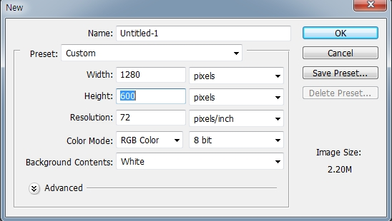
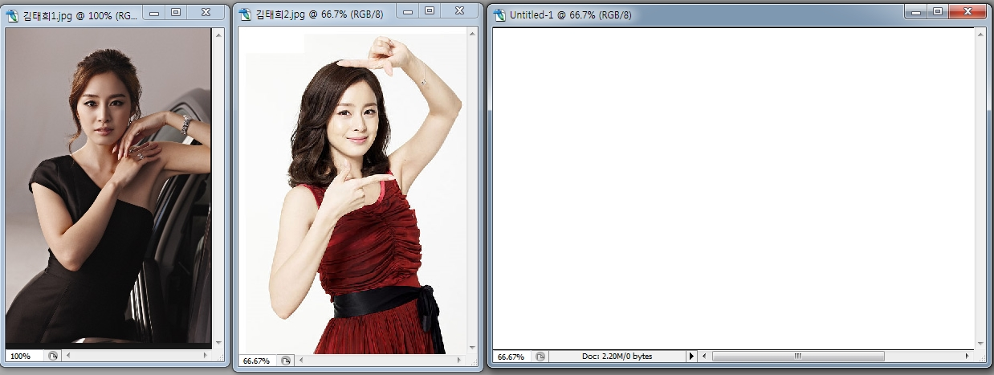
Pen Tool사용하여 메인 화면 만들기
김태희 사진 두 장 열기 File>Open 그리고
New>Width:1280pixel Height:600Pixel>OK 3개 화면 열려짐.

Slide 4
Pen Tool사용하여 메인 화면 만들기
새로 연 빈 화면 아래 부분에 Rectangular Marquee tool로
그리고 자기가 원하는 색깔 paint bucket tool이용하여 넣기

Slide 5
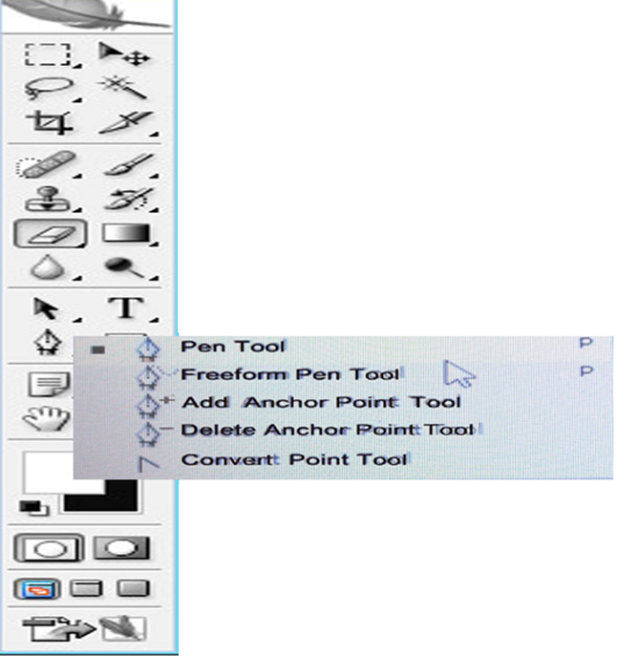
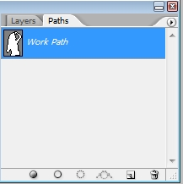
Pen Tool사용하여 메인 화면 만들기
path and Exclude overlapping path areas를 선택
김태희 사진 두 장을 pen tool 펜 툴로 김태희 몸만 선택.
김태희 복사 Ctrl+ C. New 화면에 붙여 놓기 Ctrl+ V.

Slide 6
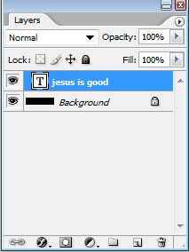
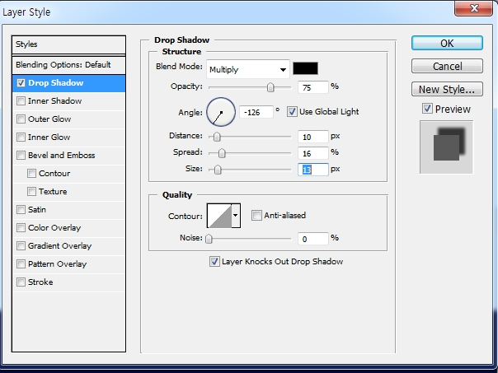
Pen Tool사용하여 메인 화면 만들기
4. 김태희 사진에 음영 넣으려면 이곳 Add a layer style 클릭>
Drop Shadow선택> Blend mode: Multiply> Angle , Distance, Spread, Size조절>OK

Slide 7
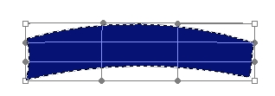
Pen Tool사용하여 메인 화면 만들기
5.
만드는 방법: Rectangular Marquee tool로
사각형 그리고 paint bucket tool이용하여 색깔 넣기.
6. 를 선택한 채 Edit >Transform>Warp, custom가서 choose Arc bend 사용하거나 >이 점을 적절하게 이동

Slide 8
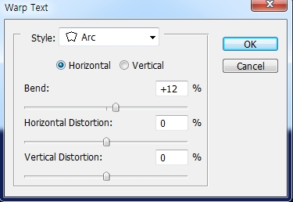
Pen Tool사용하여 메인 화면 만들기
7. 이 부분은 펜 툴로 그려서 색깔 넣기. T 클릭 후 LAST CHANCE 입력
글자 LAST CHANCE에 CTREATED
WARPED TEXT>STYLE: ARC bend값 조절

Slide 9
Pen Tool사용하여 메인 화면 만들기
이 부분을 magic wand tool로 선택,
Ctrl +c, Ctrl +v 그러면 똑같은 모양의 리본이 복사됨. 이동툴 move tool 로 복사된 리본 적절한 장소로 이동.
이동된 리본 선택한 채 edit>transform>flip horizontal선택,
적절히 리본 모양 손질하기

